Slide 1
Prof. Fadhel K Mathkor PhD
2016-2017 / 3
Source : S.A. Plowman; Denise L. smith ; Exercise Physiology For Health, Fitness, and Performance 3ed USA 2011 .

Slide 2
أهداف الفصل الأيض اللاهوائي خلال التمرين
وصف استمرار الطاقة من حيث صلته بالازمان المتنوعة لاستمرار التمرين القصوي .
اعطاء أمثلة رياضبة أو خلال الفعالية الرياضية من حيث نظام الطاقة السائد ATP-CP واللاكتيكي والاوكسجيني .
تثبيت المتغيرات الرئيسة المستعملة لتوضيح الاستجابة .
توضيح الاسباب الرئيسة لتراكم اللاكتيت في العضلة والدم .
التمييز بين أنظمة الطاقة الفوسفاجيني واللاكتيكي والاوكسجيني .
تعريف نقص الاوكسجين وزيادة استهلاكه بعد التمرين وتوضيح الاسباب لكل من ذلك .
وصف التغيرات في ATP-CP التي تحدث خلال الحمل المستمر بالتمرين الشديد في (3) الدقائق الاخيرة أو أقل .
وصف التغيرات في تراكم اللاكتيت التي تحدث خلال التمرين القصير , بالشدة العالية , والتمرين اللاهوائي في في (3) الدقائق الاخيرة أو أقل . التمرين القصير , خفيف الى متوسط , تمرين هوائي متوسط الى دون القصوي . التمرين الطويل , تمرين هوائي متوسط الى دون القصوي , زيادة التمرين الى القصوي , تمرين المقاومة المتحرك .
الاختلافات بين العتبة اللاهوائية , عتبة التنفس . عتبة اللاكتيت . وتوضيح لماذا تسمية العتبة اللاهوائية خاطئة .
10. توضيح لماذا يعد تراكم اللاكتيت مشكلة وظيفية وادائية .
11. توضيح دهن اللاكتات خلال التمرين والراحة .
12. مقارنة قابليات الايض اللاهوائي خلال التمرين للرجال مقابل النساء , الاطفال والمراهقين مقابل الشباب ومتوسطي العمر , والكبار مقابل الشباب ومتوسطي العمر والاسباب المحتملة لهذه الاختلافات .

Slide 3
استمرارية الطاقة :
الشكل 1A يوضح النظام الفوسفاجيني ATP-CP ,
2-3 ثا من جهد قصوي زمن تجهيز ATP .
اما مقدار تجهيز CP اكثر 3 مرة ,
يعتمد ذلك على نوع الليف العضلي ( الياف النظام اللاهوائي Glycolysis أو تحلل السكر تدعى Glycolytic أو حالة السكر , اما تلك التي تنتج الطاقة هوائيا تدعى Oxidative المؤكسدة . ومن حيث سرعة الانقباض , تدعى سريعة الانقباض وبطيئة الانقباض . وتصنف الالياف حسب خاصية الانقباض والايض الى سريعة الانقباض حالة السكر FG أو IIX وهي تحتوي على CP أكثر من ATP مقارنة بالبطيئة , السريعة المؤكسدة حالة السكر FOG أو IIA , البطيئة المؤكسدة SO )
في كل وقت يزداد الطلب على الطاقة كما في بداية العدو أو بداية الدراجة فان المستخدم هو النظام الفوسفاجيني ATP-CP ويعاد تجديده , ويستخدم ذلك في الشدة العالية , زمن قصير جدا .
أغلب الطاقة ATP التي يعاد بناؤها من CP تتم في 10 ثا الاولى من الانقباض القصوي للعضلة , وقد تحدث خلال 20 ثا من الجهد القصوي قليلا ,
لا يستخدم هذا النظام الاوكسجين ولا ينتج اللاكتك ويدعى احيانا Alactic Anaerobic .

Slide 4
الشكل B1 : يمثل التحلل اللاهوائي , ويطلق عليه أيضا نظام اللاكتيكي LA ,
عند الطلب على ATP فانه يرفع القابلية على الفوسفاجيني والهوائي ( في بداية أي نشاط أو خلال التمرين بالشدة العالية او الزمن القصير , بنتج ATP بتحلل السكر اللاهوائي )
يصل معدل انتاج ATP في أقصاه الى 5 ثا من بداية الجهد ويمكن ان يستمر ذلك لبضعة ثواني .كما في 1500 م سرعة نزحلق . المسافات المتوسطة , عدو 200م-800م , سباحة 100م , التزلج المنحدر والمتعرج , تمارين الجمناستك الارضية , المتوازي , جولة ملاكمة , جولة مصارعة .
ان انتاج LA يزيد من عملية التخلص منه .وتراكم اللاكتات
لا يستعمل الاوكسجين .

Slide 5
الشكل 3c1 : الاكسدة الهوائية أو النظام الاوكسجيني .
1. انتاج ATP من تحلل السكر GLYCOLYSIS الهوائي البطيئ , the Krebs cycle, and electron transport–oxidative phosphorylation is constantly in operation at some level.
2. في حالة الراحة : يجهز هذا النظام الطاقة المطلوبة . عندما يبدأ النشاط بمستوى متوسط ( شدة ) تزداد الاكسدة بسرعة ويكون الناتج بمعدل الاستعمال المطلوب ATP . واذا استمر الجهد بالزيادة فات تاتج ATP يزداد حتى حدوده القصوى .
3. VO2max ( أعلى كمية أوكسجين يستطيع الجسم استهلاكها خلال التمرين المتحرك الشديد لانتاج ATP هوائيا ) مؤشر لقدرة الجهاز القلبي الوعائي ويستخدم لقياس اللياقة التنفسية القلبية , يعكس مقدار الاوكسجين المتوفر لانتاج ATP هوائيا . ومقياس أيضي مهم , وان كل من الهوائي واللاهوائي غالبا ما توصف من حيث اعطاء النسبة المئوية VO2max ( سواء أقل أو أكبر من 100%)
4. الايض اللاهوائي يسهم في النشاط المتحرك 40-60% VO2max تقريبا .
5. سابقا اسهام الايض الهوائي بالتمرين الشديد كان قليلا واسهام الايض اللاهوائي كان كبيرا وذلك بسبب صعوبة قياس الايض اللاهوائي بدقة .
6. بين 1-2 د من التمرين القصوي نسبة توزيع ATP المنتج من أنظمة الطاقة الهوائي واللاهوائي تقريبا متساوي
7. فعاليات المسافات الطويلة 5000م و 10000م , الماراثون ,1500م سباحة , ركض الضاحية , التزحلق , الهوكي , كرة القدم , المشي .

Slide 6
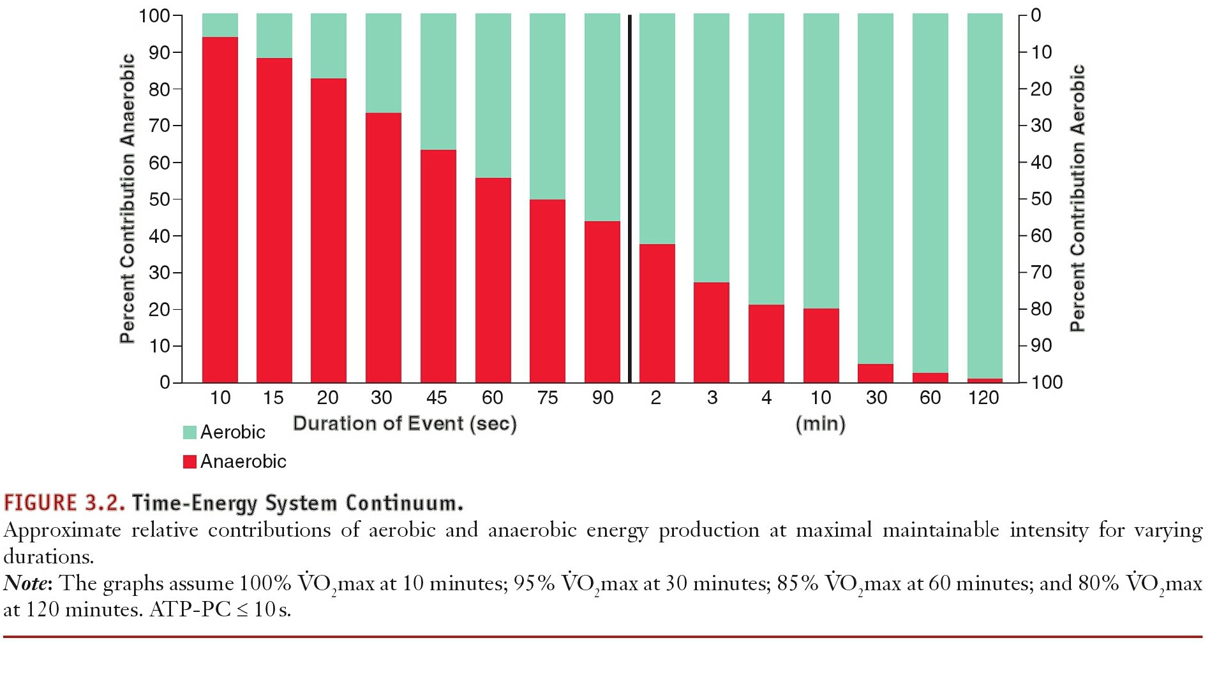

Slide 7
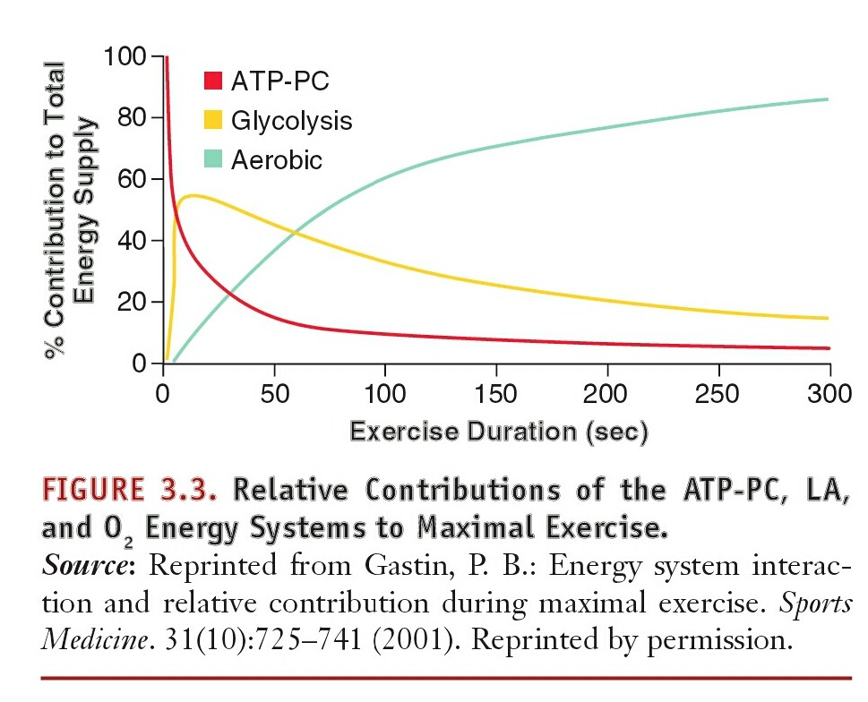

Slide 8
ANAEROBIC ENERGY PRODUCTION Alactic Anaerobic PC Production
خمسة عوامل تلعب دورا مهما في عملية تكوين الطاقة من حالة السكر Glycolytic :
انقباض العضلة : يسبب Ca2 تحلل الكلايكوجين بتنشيط انزيم فسفرة الكلايوجين , يعالج الكلايكوجين بتحلل الكلوكوز السريع وينتج عنه تكون LA في حالتي كفاية الاوكسجين أو عدمه ,
النشاط الانزيمي : ان تحويل البايروفيت الى لاكتيت يحفز من خلال انزيم (LDH) حيث ان تحويل البايروفيت الى اسيتيل (خطوة 2) قبل الدخول دورة كريبس يحفز بانزيم (PDH) , اي زيادة في البايروفيت يصاحبه زيادة في (LDH) وينتج عنه زيادة في LA , لذا فان ناتج LA أمر محتوم في تحلل السكر GLYCOLYSIS
نوع ليف العضلة : خلال الشدة العالية والزمن القصير , فان الياف السريعة (FG) هي المشاركة وتنتج LA عند الانقباض بغض النظر عما اذا كان الاوكسجين موجود في كميات كافية أم لا . كثافة منخفضة للمايتوكوندريا , وانزيم خاص (LDH) موجود , في القلب فان الالياف البطيئة المؤكسدة والالياف السريعة في المايتوكوندريا تحفز تحويل اللاكتات الى بايروفيت .
التحفيز العصبي الهرموني : خلال التمرين المرتفع الشدة فان نشاط الجهاز العصبي الودي يحفز على اطلاق ابنفرين وكلوكاكون واخماد الانسولين مما يؤدي الى زيادة تحطم الكلايكوجين وانتاج البايروفيت وبالتالي زيادة LA
عدم كفاية الاوكسجين : خلال الشدة العالية والزمن القصير او القريب من القصوي أو خلال الانقباضات الثابتة يتم اعاقة جريان الدم , وان تسليم الاوكسجين الى المايتوكوندريا وتوفره في نهاية السلسلة التنفسية يمكن ان يصبح غير كافيا ..
يتعلق LA بالشدة العالية والزمن القصير , قد يساهم نقص الاوكسجين في زيادة LA , على الرغم ان ظهور LA لا يعني مؤشرا لنقص الاوكسجين , ظهور LA يعكس ببساطة استخدام حالة السكر اللاهوائي لانتاج ATP والتوازن بين حالة السكر ونشاطات المايتوكوندريا .
1. الكرياتين في الانسان الشاب 120- 140ملمول.كغم/عضلة , وقد يكون منخفضا 90-100 ملمول.كغم/عضلة , ومرتفعا 150-160 ملمول.كغم/عضلة ,
2. ينتج يوميا 2 غم
3. يطرد عن طريق الكلى بالادرار
4. 95% يخزن في العضلات الهيكلية .
5. 30-40% يخزن حر والباقي CP .

Slide 9
التخلص من اللاكتات
تعكس مستويات لاكتات الدم التوازن بين انتاجه والتخلص منه (ازالته) ويحدث ذلك خلال ثلاث عمليات : ( أكسدة 50-75%) , gluconeogenesis/glyconeogenesis 10-15% , النقل عبر العضلات 5-10%
وهكذا يتحرك اللاكتات بسهولة بين السايتوبلازم والمايتوكوندريا , العضلات والدم , الدم والعضلة , العضلات النشطة وغير النشطة , العضلات الحالة للسكر والمؤكسدة , الدم والقلب ,الدم والكبد الدم والجلد.
قياس الايض اللاهوائي
توجد طريقتين :
التغيرات في المواد الكيميائية ( ATP-CP )
حساب مقدار العمل المنجز أو القدرة المتولدة خلال زمن قصير وشدة عالية وهي طريقة غير مباشرة .

Slide 10
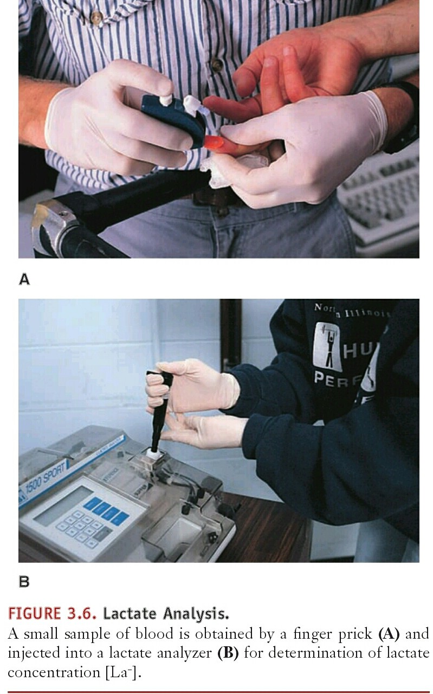
قياس ATP-CP ,واللاكتات
فحص عينة من نسيج .
عينات دم .( من الوريد أو وخز الاصبع) ويفضلان على الاولى وهي طريقة سريعة ودقيقة وغير مكلفة , تتضمن اخذ عينة دم 25 مل من الاصبع بمدة 5 د , قمة تراكم لاكتات الدم 5-10 د , لاكتات العضلة اعلى من لاكتات الدم , أعلى قيمة للاكتات الدم تحدث بعد بضعة دقائق أو بعد اعادة البناء وليس خلال شدة الجهد العالية ,تقاس اللاكتات بوحدات متنوعة , ملمول/لتر ( mmol.L¯¹….mM ) أو ملغم/100مللتردم أو ( mg.mL¯¹ …mgdL ) , 1 ملمول يساوي 9ملغم . 100مللتر¯¹ . قيمة 8 ملمول .لتر ¯¹ . قيمة اللاكتات أثناء الراحة 1-2 ملمول .لتر ¯¹ أو 9-18ملغم . 100مللتر¯¹ . ان قيمة 8 ملمول .لتر ¯¹ أو 72ملغم . 100مللتر¯¹ تعد مؤشرا للجهد القصوي .
اختبارات القابلية والقدرة اللاهوائية :
قابلية نظام الطاقة , مجموع مقدار الطاقة المنتجة بنظام الطاقة .
قدرة نظام الطاقة , المقدار القصوي للطاقة المنتج لكل وحدة من الزمن .

Slide 11
اختبار وينكت اللاهوائي The Wingate Anaerobic Test
ركوب دراجة ثابتة لمدة 30 ثا بمقاومة على اساس وزن الجسم ( المقاومة 075و0كغم.كغم¯¹وزن جسم للاطفال , 086و0كغم.كغم¯¹وزن جسم للكبار الذكور . اما الرياضيين فاعلى من 10و0كغم.كغم¯¹وزن جسم , لكن أكثر القيم شيوعا واستخداما هو 075و0كغم.كغم¯¹وزن جسم , دوران الدراجة يحسب لكل 1ثا خلال الاختبار , يتم تحديد ثلاث متغيرات ( ذروة القدرة PP , متوسط القدرة -مسافة مرات القوة مقسوما على الزمن – المبذول خلال مدة قصيرة جدا -5 ثا أو أقل – مدة العمل .
اجراءات الاختبار : بعد الركوب , تدوير دولاب الدراجة باسرع ما يمكن , يقوم المشرف بحساب المقاومة على اساس وزن الجسم , بعدها يقوم المختبر بتدوير دولاب الدراجة باسرع ما يمكن لمدة 30 ثا , تنقل المعلومات عن طريق حساسات مرتبطة بدولاب الدراجة الى الكمبيوتر لحساب ذروة القدرة PP , متوسط القدرة , مؤشر التعب .
أظهرت نتائج البحوث ان ارتفاع مستويات اللاكتات لأعلى قيمة كان في بداية 10 ثا من شدة الجهد العالي, ان ذلك يؤشر ان عمليات تحلل الكلايكوجين تحدث غالبا مباشرة وعلى امتداد تحطم ATP-CP , لذلك لا يمكن تفسير ان ذروة القمة PP تحدث فقط في النظام الفوسفاجيني
اختبار ماركاريا كالامان Margaria – kalamen Test
يركض الشخص على مستوي ثم يتسلق سلم , ثلاث خطوات في كل مرة , تحسب القدرة POWER في كغم . ثا ¯¹ من وزن الشخص , الارتفاع العمودي بين الخطوات الثالثة والتاسعة , الزمن بين الخطوة الثالثة والتاسعة .
يعد هذا الاختبار للقدرة الفوسفاجينية لقصر الزمن ( 5 ثا للاختبار الكلي , 1 ثا لقياس الزمن بين الخطوة الثالثة والتاسعة .

Slide 12
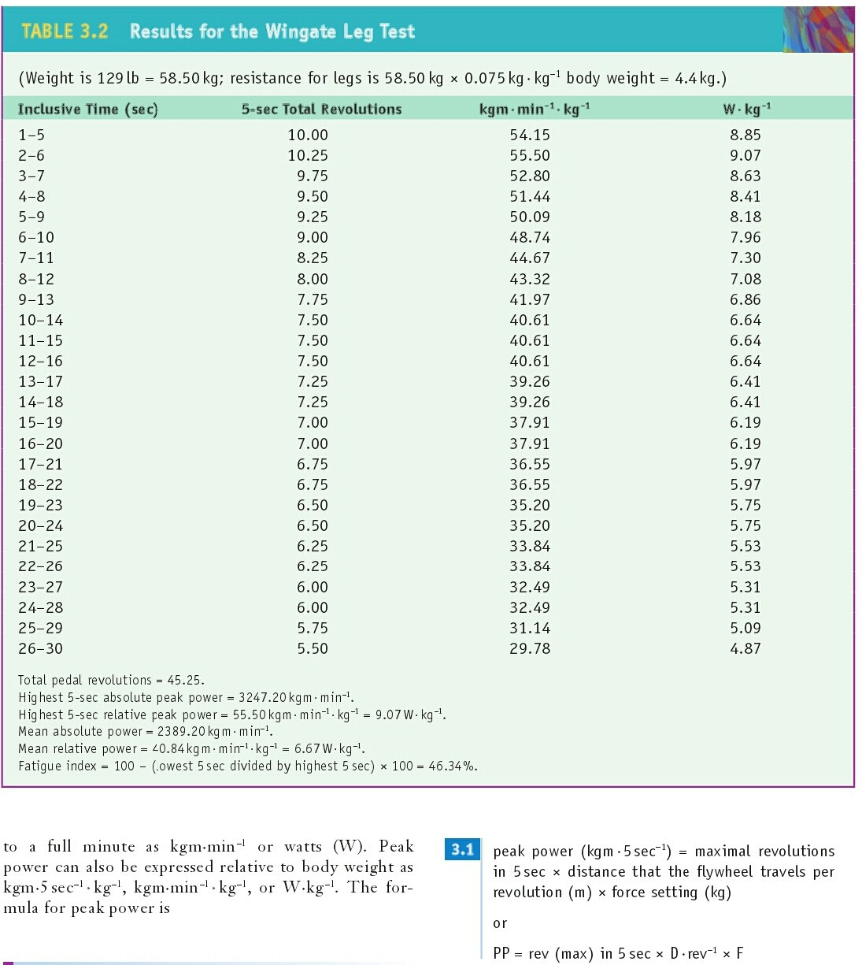

Slide 13
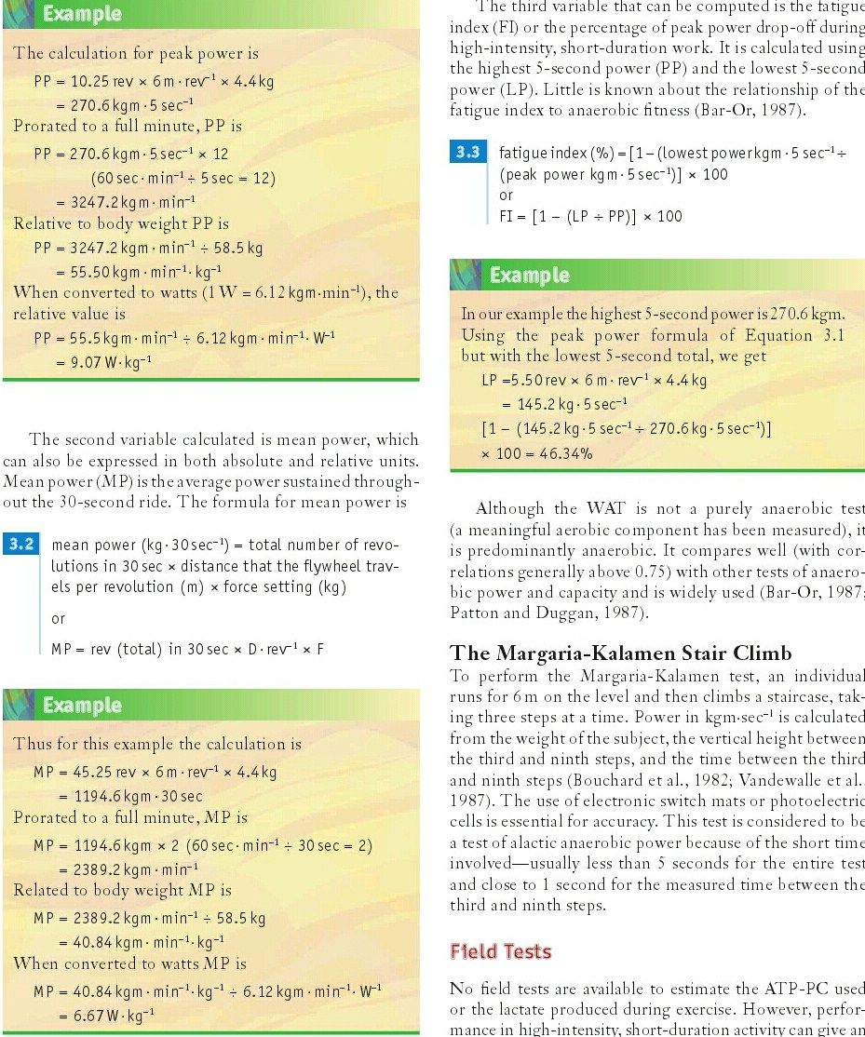

Slide 14
اختبارات الميدان Field Test
لا توجد اختبارات ميدانية لتقدير ATP-CP مستعملة أو لتقدير اللاكتات , مع ذلك يوجد اختبارين مناسبين لذلك :
1. اختبار القفز العمودي Vertical Jump Test : مراعاة , وضع البداية , استعمال أو عدم استعمال الذراعين ,مسافة القفز العمودي المقاسة . عندما يتم القفز على منصة قوة يمكن ان تحسب قيم القدرة الحقيقية ولكن عندما يتم القفز على سطح مستوي فان الشغل المقدر ( القوة × المسافة ) وهذا لا يمثل القدرة . لذا يعد هذا الاختبار معبرا عن القدرة اللاهوائية الفوسفاجينية عندما يتم على منصة قوة .

Slide 15
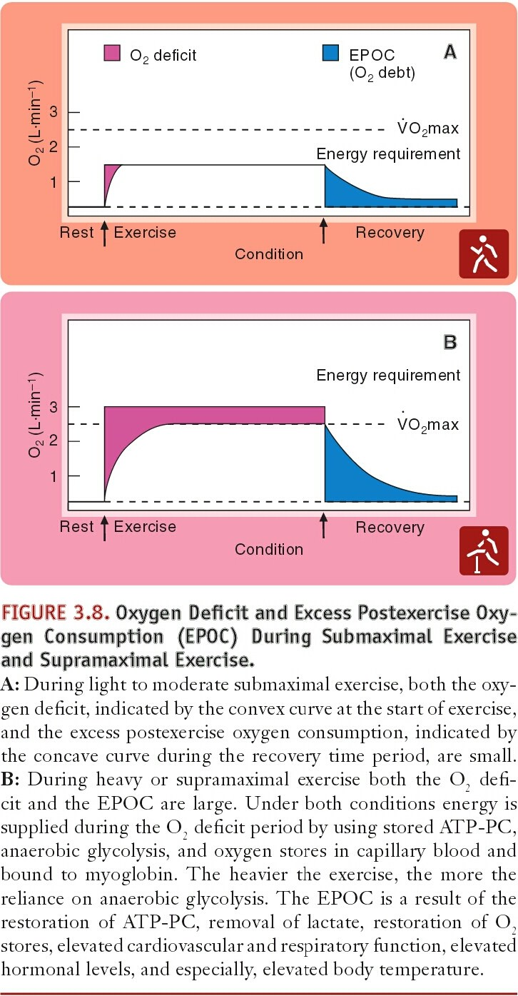
استجابة التمرين اللاهوائي – نقص الاوكسجين Deficit , زيادة استهلاك الاوكسجين بعد التمرين EPOC
بدء التمرين باي شدة مصحوبا باحتياج الطاقة ويوفر ذلك انظمة انتاج الطاقة جميعها ويعتمد ذلك على شدة ومدة التمرين .
نقص الاوكسجين : الاختلاف بين الاوكسجين المطلوب خلال التمرين والاوكسجين المجهز والمستعمل , ويحدث في بداية أي نشاط . ويعكس عدم قابلية الجهاز الدوري والتنفسي على نقل الاوكسجين ومواجهة زيادة الاحتياج للطاقة . ذلك يعتمد على :
اطلاق Ca2 .
تحطيم ATP .
الانتقال من الراحة الى الجهد فان الطاقة تجهز :
الاوكسجين المنقول والمستعمل .
استعمال الاوكسجين المخزون في الاوعية الدموية والارتباط بالمايوكلوبين ,
فصل خزين ATP-CP .
التحلل اللاهوائي وما يصاحبه من انتاج LA .
الحالة الثابتة : تساوي الاوكسجين المجهز والاوكسجين المطلوب .

Slide 16
اعادة البناء Recovery : 2-3 د استهلاك O2 ينخفض بسرعة كما في A,ويكتمل خلال 3-60د , اما في B فتحتاج الى وقت أطول . سابقا كانت فترة ارتفاع الايض التي تعقب التمرين تسمى نقص الاوكسجين O2 debt معتمدا على فكرة ان O2 المستهلك يستعمل لتعويض نقص الاوكسجين في بداية التمرين . EPOC : حاليا يعرف على انه O2 المستعمل خلال اعادة البناء فوق قيم الراحة الطبيعية . حيث العلاقة بين شدة التمرين الهوائي وحجمEPOC منحني خطي curvilinear , حيث العلاقة بين مدة التمرين الهوائي وحجمEPOC أكثر خطي More linear , حيث العلاقة بين مقاومة التمرين الهوائي وحجمEPOC غير معروفة بشكل واف . ما اسباب ارتفاع الايض في الراحة : 1. اعادة خزن ATP-CP : 10% من O2 يستعمل لفسفرة الكرياتين الى ATP و CP , 50% منهما يعاد خزنه خلال 30 ثا , اعادة البناء الكلية 2-8 د . 2. اعادة ملئ مخازن O2 : 2-3 د . 3. ارتفاع وظيفة الجهاز القلبي الوعائي التنفسي . 4. ارتفاع مستوى الهرمونات : 5. ارتفاع درجة حرارة الجسم 6. ازالة LA .

Slide 17
التغيرات في ATP-CP
في حالة التمرين بالحمل المستمر فوق القصوي 105-110% من VO2max لثلاث دقائق أو أقل :
ان ATP يتناقص بشكل طفيف .
يلاحظ ان النقص القصوي في العضلة الهيكلية بعدتمرين شديد هو 30-40% للنساء والرجال . وحتى بعد تمرين شديد 60-70% فان المتبقي من ATP يكون منه موجودا .
اما CP فان التغير كبيرا ويقترب من النضوب , يحدث النقص الكبير في 20 ثا الاولى من التمرين , ويحافظ ATP على مستويات قريبة من الراحة على امتداد التمرين
التغيرات في اللاكتات
ان مستويات اللاكتات في استجابتها للتمرين يعتمد على شدة التمرين , لا يظهر التمرين الشديد أي تغيير في نقل اللاكتات .
نقل اللاكتات يكون سريعا في الالياف التاكسدية عما هو في الالياف الحالة للسكر Glycolytic .
نقل اللاكتات في الالياف التاكسدية يعكس دور اللاكتات كمصدر للطاقة .

Slide 18
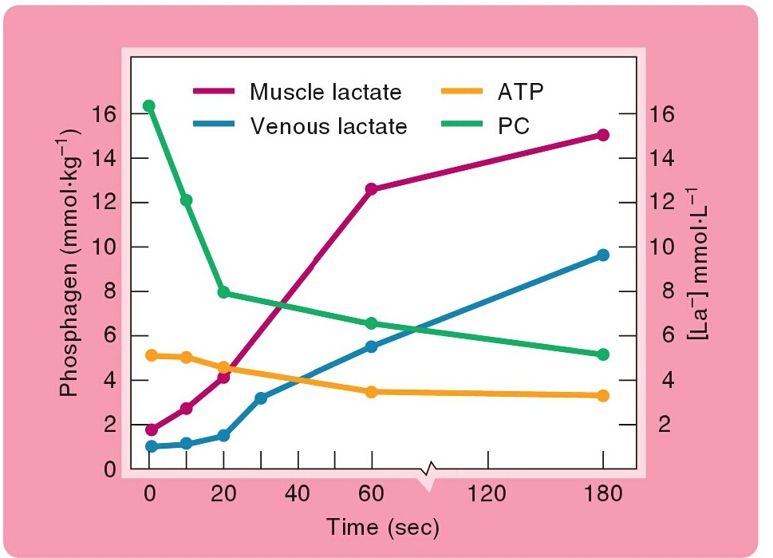
Short-Term, High-Intensity Anaerobic Exercise Figure 3.9 includes both muscle and blood lactate response to high-intensity, short-duration (3 min or less), supramaximal exercise. As the ﬁgure shows, muscle lactate levels rise immediately with the onset of such hard work (105–110% V. O2max) and continue to rise throughout the length of the task. Blood lactate values show a similar pattern, if the lag for diffusion time is taken into account. This lactate response (a rapid and consistent accumulation) is representative of what occurs when the exercise bout is greater than 90% VO2max

Slide 19
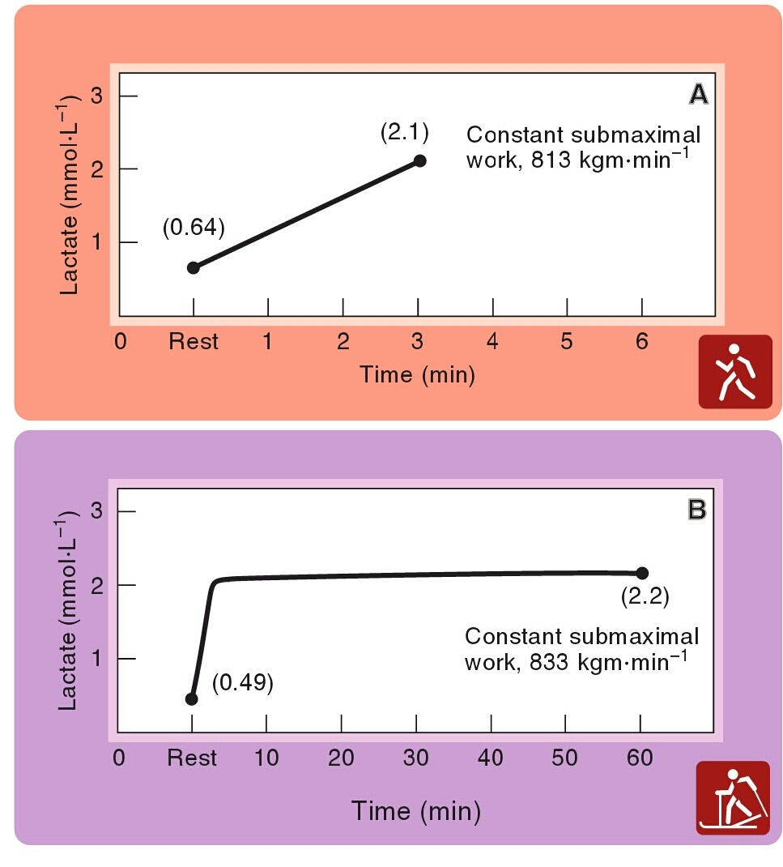
Short- and Long-Term, Light to Moderate Submaximal Aerobic Exercises Figure 3.10 depicts what occurs in both short-term and long-term low-intensity submaximal aerobic activities. During the ﬁrst 3 minutes of such steady-state work the lactate (La−) level rises (Figure 3.10A). This increase reﬂects the lactate accumulated during the oxygen deﬁ- cit (Gollnick and Hermansen, 1973). When a similar workload is continued for 60 minutes, the lactate level remains unchanged after the initial rise (Figure 3.10B). The reason for this result lies in the balance between lac- tate production (the rate of lactate appearance) and lactate clearance (the rate of lactate disappearance).

Slide 20
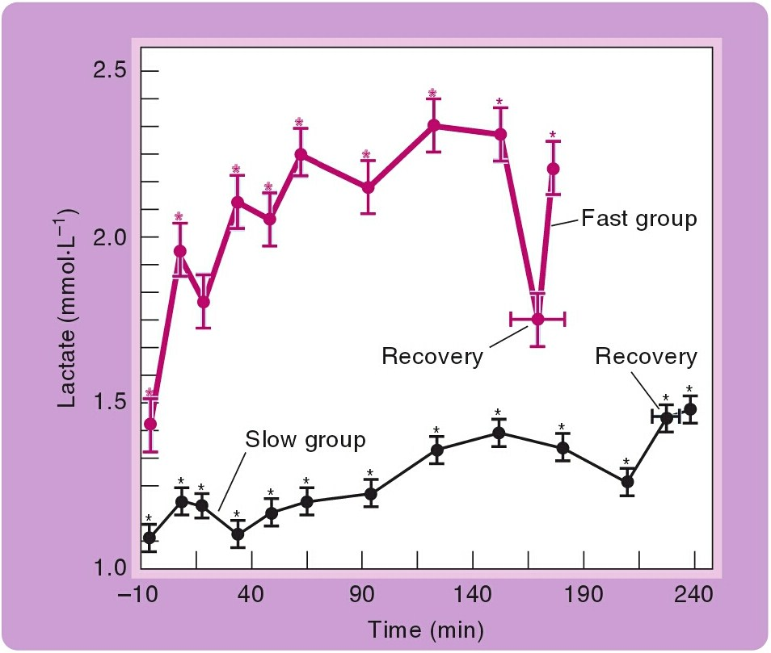
Long-Term, Moderate to Heavy Submaximal Aerobic Exercise The importance of the intensity of exercise, even at the marathon distance, is illustrated in Figure 3.13. Two groups of runners were matched according to their VO2max. One group ran a simulated marathon on the treadmill at 73.3% V. O2max (in 2 hr 45 min or less); the other group ran the same distance but at in 3 hr 45 min or slightly less). Within the slow group, blood lactate values remained relatively stable and at a level considered to be within normal resting amounts. The blood lactate levels in the fast group were statisti- cally signiﬁcantly higher throughout the marathon than those of the slow group. As absolutes, however, both sets of values were low, with the slow group being within a normal resting range and the fast group slightly above normal resting level 64.5% V. O2max

Slide 21
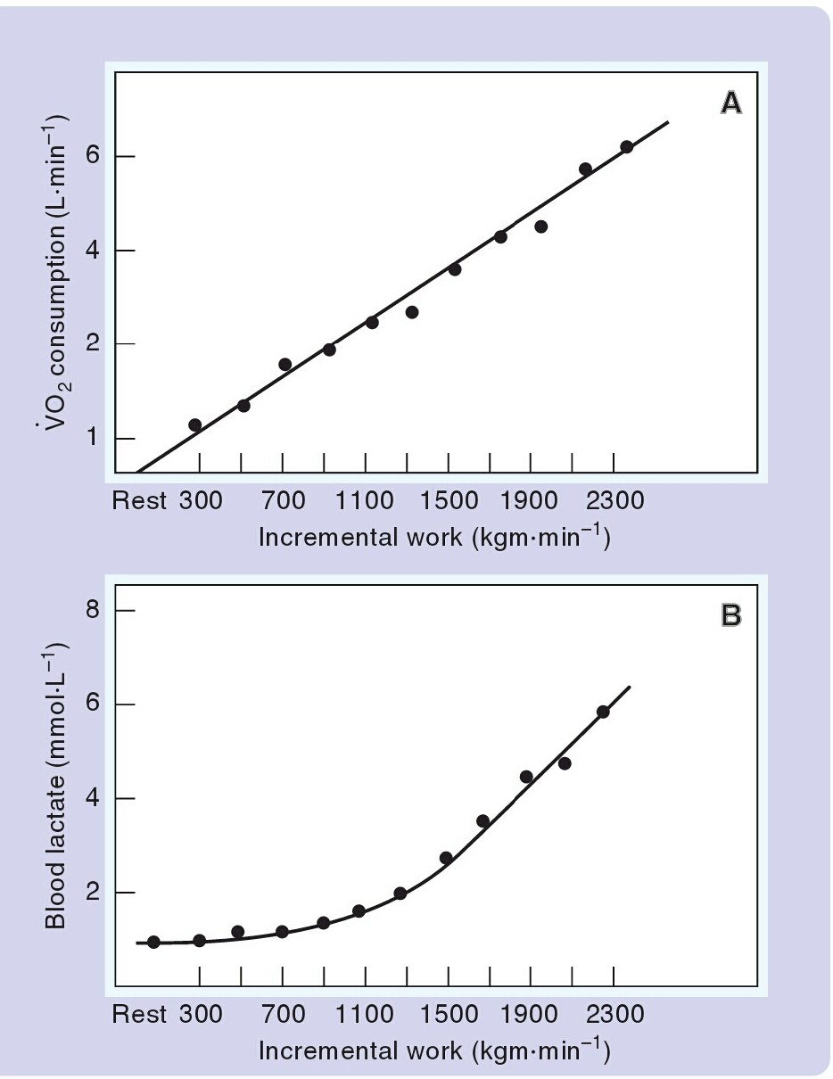
التمرين الهوائي المتزايد الى القصوي Incremental Aerobic Exercise to Maximum
1. يزداد استهلاك O2 بشكل خطي مستقيم لمواحهة متطلبات الطاقة ,لكن لاكتات الدم تتغير بشكل قليل في البداية ثم بعد ذلك تزداد باستمرار

Slide 22
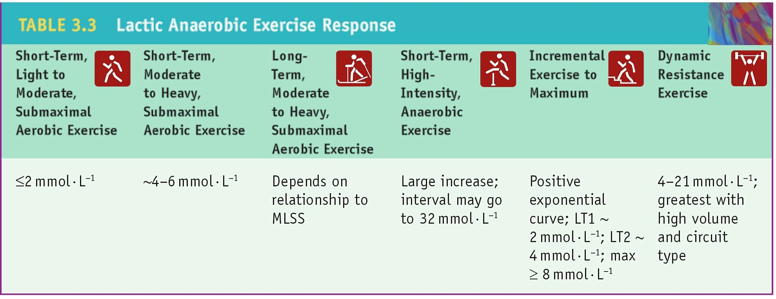
تمرين المقاومة المتحرك Dynamic Resistance Training
استجابة اللاكتات تكون كبيرة التنوع بسبب تنوع التمرين من حيث التكررارات والمجموعات وأزمان الراحات .
اللاكتات بعد التمرين تقريبا 4-21 ملمول.لتر¯¹ .
قيم عالية من اللاكتات من تمرين بحجم عالي , حمل متوسط , راحة قصيرة , دائري .
لاكتات عالية عند الانقباضات المركزية عما هو في اللامركزية .
يهدف الى زيادة حجم العضلة .منتجا لاكتات كبير

